Slide 1
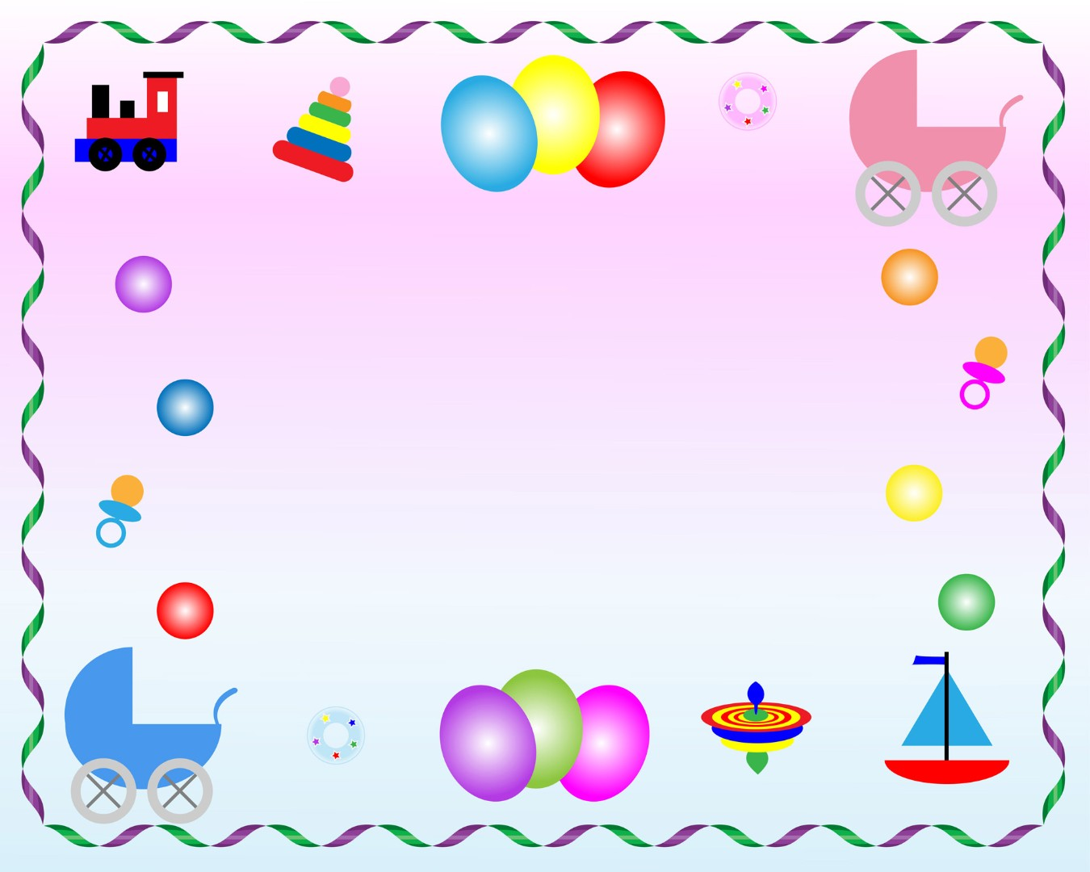
Занятие
на развитие грамматического
строя речи для детей дошкольного возраста на тему «Игрушки»
Подготовила:
учитель-дефектолог 1 кв. категории Конакова В.В.

Slide 2
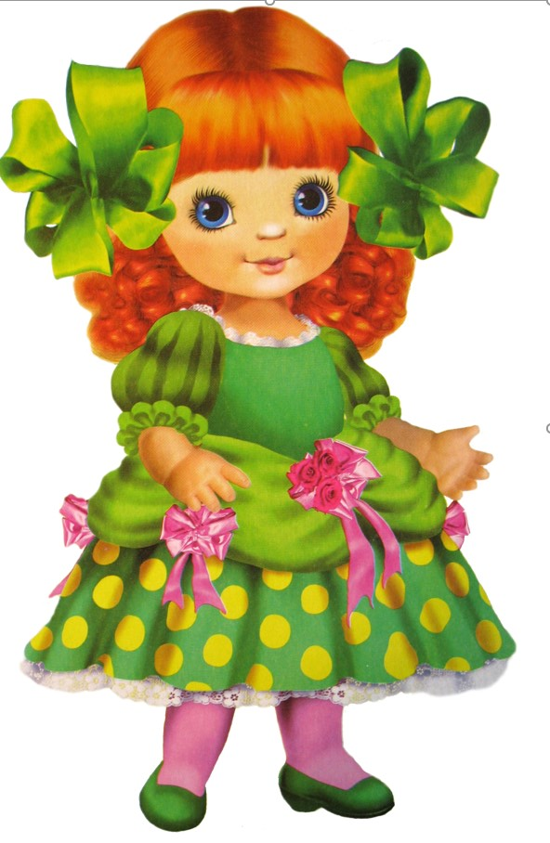
Здравствуйте, ребята! Меня зовут кукла Катя! Давайте поиграем!

Slide 3
Назови, где стоит машинка?
Машинка стоит между кубиками.

Slide 4
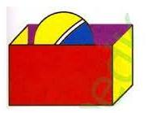
Скажи, где лежит мяч?
Отвечай полным предложением…

Slide 5
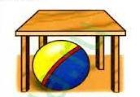
Куда закатился мяч?

Slide 6
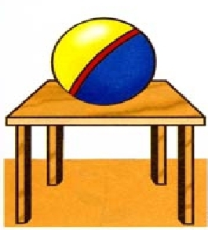
Куда положили мяч?

Slide 7
Пора отдохнуть!
Вот большая пирамидка потянуться вверх
И веселый мячик звонкий прыжки на месте
Мягкий мишка косолапый шаги на месте, на внешней
стороне стопы
Все живут в большой коробке показать большой квадрат
Но когда ложусь я спать руки под щеку, закрыть глаза
Начинают все играть изобразить любое движение
Мы веселые милашки руки на пояс раскачиваться в стороны
Чудо – куклы, неваляшки продолжать раскачиваться
Мы танцуем и поем приседание
Очень весело живем прыжки на месте

Slide 8
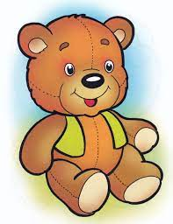
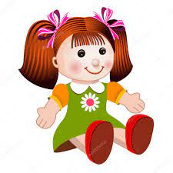
Объясни, чем отличаются предметы?
Мишка большой…
а кукла маленькая.

Slide 9
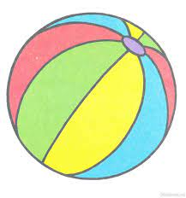
Мяч круглый…
а пирамидка …

Slide 10
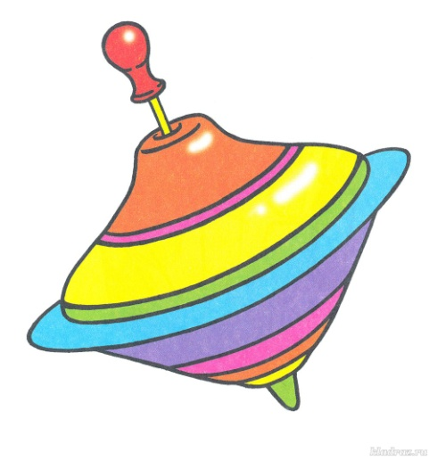

Slide 11
Ребята, спасибо за игру!
Вы молодцы!

